Slide 1


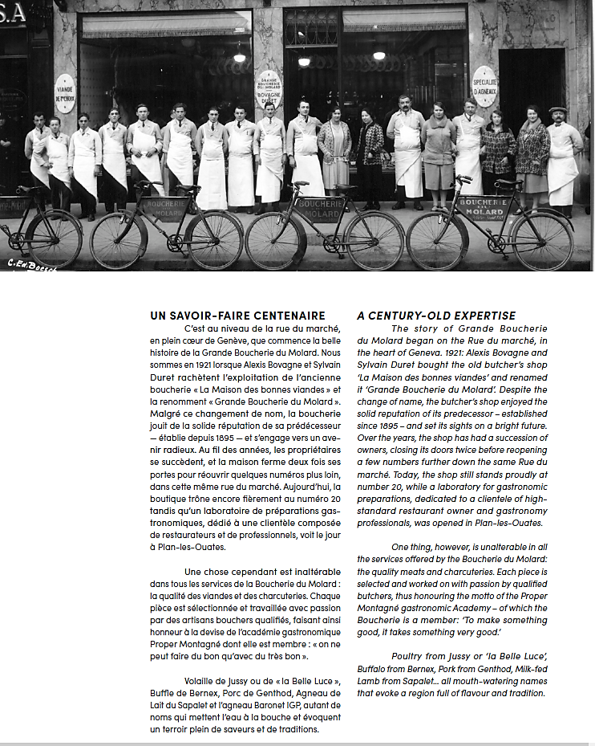
Service Gastronomie Molard - Plan Les Ouates

Slide 2


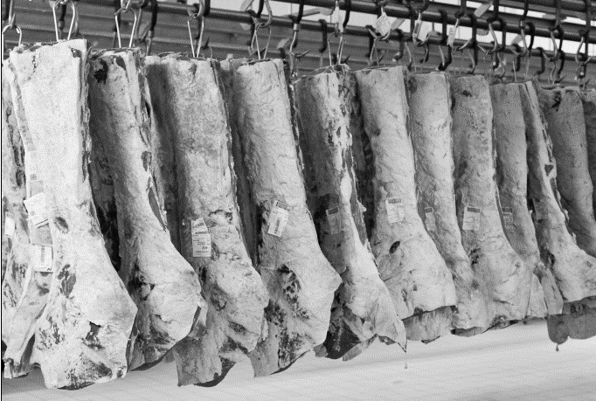
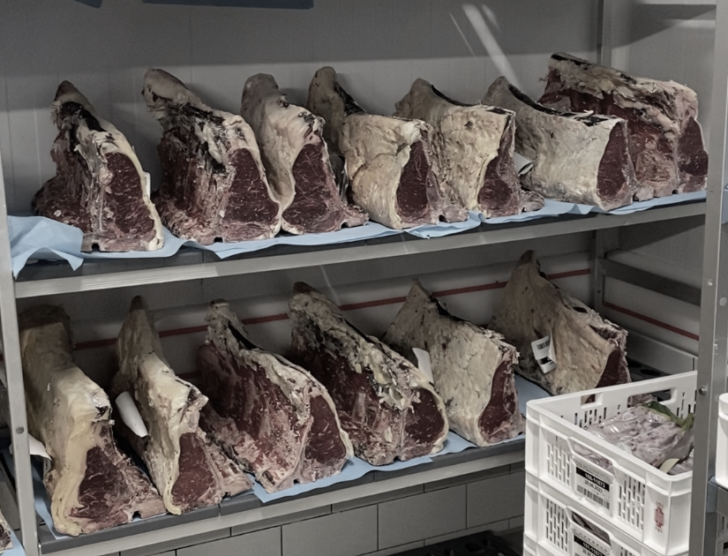
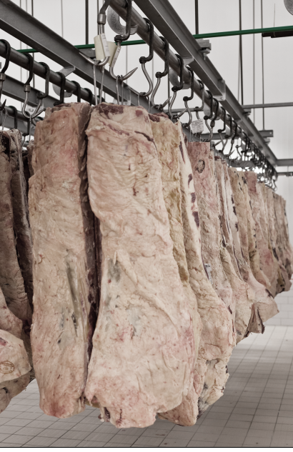
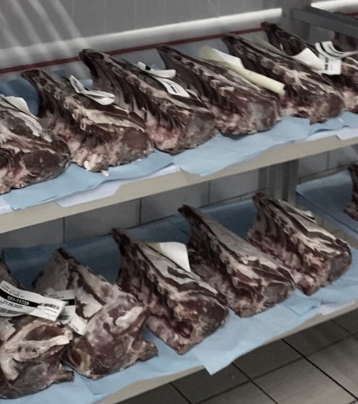

Slide 3
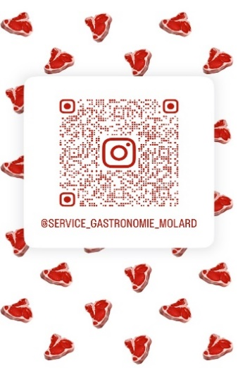



  Nous sommes ouverts du Lundi au Vendredi de 4h à 15h
  Ainsi que le Samedi de 4h à 10h30.
  Nous livrons tous ces jours en matinée, dans toute la Suisse Romande.
  Notre service de télévente réceptionnera vos commandes
  Par téléphone : +41 58 326 96 00
  Par Mail : vente@gastroboucheriemolard.ch
  Par WhatsApp : +41 79 866 78 93
  Suivez-nous également sur
  #SERVICE_GASTRONOMIE_MOLARD
  N’hésitez pas à nous solliciter pour toutes questions.
  L’équipe du Service Gastronomie Molard vous remercie pour l’intérêt que vous nous portez.

